Slide 1
Python - Traineeship
ACM / AFM / NZa - 2023

Slide 2

Agenda
Python
Hoe werkt Python?
Omgevingen en packages
Python voor Windows
Anaconda
Jupyter Notebook
Visual Studio Code
Basis syntax
Classes
Basis
Overerving

Slide 3
Python

Slide 4
Sterke en zwakke punten
Sterke punten:
Makkelijk te leren, flexibele syntax.
Veel ontwikkelaars en gebruikers.
Veel online informatie.
Uitgebreid ecosysteem van uitbreidingen.
Breed inzetbaar.
Zwakke punten:
Makkelijk om “slechte” code te schrijven.
Relatief traag (vgl C, Scala, Rust, Go).
Distributie code niet eenduidig.

Slide 5
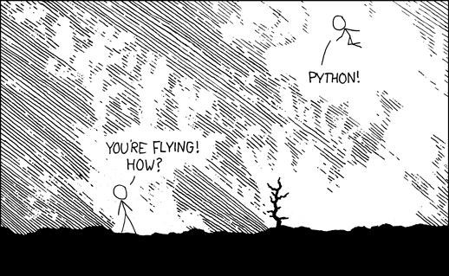
Sterke en zwakke punten

Slide 6
Hoe werkt Python?
Python code
Python interpreter
C instructies / byte code
Operating System
Python code wordt geïnterpreteerd (i.t.t. gecompileerd).
Python interpreter is vereist om de code uit te kunnen voeren.

Slide 7
Hoe werkt Python?
Python code
Python interpreter
C instructies / byte code
Operating System
Python packages
Packages breiden functionaliteit van Python uit.
Ook packages moeten beschikbaar zijn bij de eindgebruiker.

Slide 8
Hoe werkt Python?
Python code
Python interpreter
C instructies / byte code
Operating System
Python packages
C packages
Packages kunnen ook in C / Rust / Go worden geschreven.
Ze bieden dan alleen een interface naar Python toe.

Slide 9
Wat is een package?
Bundel Python code met installatie-script: setup.py / pyproject.toml
Packages beschikbaar via repo, zoals PyPI.
Installatie van een package:
1. pip: download package.
2. setuptools: installeer package.
3. Herhaal 1 en 2 voor dependencies.
pip install pandas
pandas-2.1.0-cp39-cp39-win_amd64.whl
python setup.py
~/.conda/envs/<env>/lib/site-packages/

Slide 10
Zelf een package maken
Maak de volgende folder structuur:
src/<package>/
Bevat de Python code voor je package.
src/<package>/__init__.py
Maakt je package importeerbaar.
pyproject.toml
Bestand met installatie instructies.
README.md
Algemene informatie over jouw package.
my-package/
│
├─ src/
│ │
│ ├─ __init__.py
│ │
│ └─ hello_world.py
│
│
├─ pyproject.toml
│
└─ README.md

Slide 11
Zelf een package maken
Settings in pyproject.toml:
[project]
Bevat algemene informatie over het package.
name
Naam om package mee te importeren.
dependencies
Packages die jouw code gebruikt.
[build-system]
Tooling om het package te installeren.
[project]
name = "minimal_package"
description = "Minimal package example"
version = "0.0.1"
authors = [
{name = "John Doe", email = jdoe@mail.com"}
]
dependencies = [
"pandas",
"sklearn",
]
[build-system]
requires = ["setuptools]
build-backend = "setuptools.build_meta"

Slide 12
Werken met packages
import pandas
Packages zijn bouwstenen die je kunt gebruiken in je eigen code door ze te importeren.
Huidige directory
Eerst doorzoekt Python huidige directory (werk directory).
Standaard bibliotheek
Daarna doorzoekt Python de standaard bibliotheek:
https://docs.python.org/3.9/library/
Site-packages
Tot slot doorzoekt Python de systeem locaties:
Print sys.path voor een overzicht.

Slide 13
Python omgevingen
Een omgeving omvat de Python interpreter en packages.
Python kan ook interacties hebben met andere applicaties (vb. webbrowser).
Virtualisatie | Python | Packages | Applicaties
Systeem installatie | vaste versie | vaste set | vaste set
venv / virtualenv | vaste versie | eigen set | vaste set
Anaconda | eigen versie | eigen set | vaste set
Docker | eigen versie | eigen set | eigen set

Slide 14
Python omgevingen
Een omgeving omvat de Python interpreter en packages.
Python kan ook interacties hebben met andere applicaties (vb. webbrowser).
Virtualisatie | Python | Packages | Applicaties
Systeem installatie | vaste versie | vaste set | vaste set
venv / virtualenv | vaste versie | eigen set | vaste set
Anaconda | eigen versie | eigen set | vaste set
Docker | eigen versie | eigen set | eigen set

Slide 15
Python omgevingen
Een omgeving omvat de Python interpreter en packages.
Python kan ook interacties hebben met andere applicaties (vb. webbrowser).
Virtualisatie | Python | Packages | Applicaties
Systeem installatie | vaste versie | vaste set | vaste set
venv / virtualenv | vaste versie | eigen set | vaste set
Anaconda | eigen versie | eigen set | vaste set
Docker | eigen versie | eigen set | eigen set

Slide 16
Python omgevingen
Een omgeving omvat de Python interpreter en packages.
Python kan ook interacties hebben met andere applicaties (vb. webbrowser).
Virtualisatie | Python | Packages | Applicaties
Systeem installatie | vaste versie | vaste set | vaste set
venv / virtualenv | vaste versie | eigen set | vaste set
Anaconda | eigen versie | eigen set | vaste set
Docker | eigen versie | eigen set | eigen set

Slide 17
Python op Windows

Slide 18
Anaconda omgevingen
Commando | Beschrijving
conda env list | Toont een lijst van alle beschikbare omgevingen.
conda create –n <naam> python=<versie> | Maakt omgeving met de opgegeven naam en Python versie.
conda activate <naam> | Activeert de opgegeven omgeving.
conda install <package> | Installeert het opgegeven package in de actieve omgeving.
python –m pip install <package> | Installeert het opgegeven package met pip.
conda list | Toon alle geïnstalleerde packages in de omgeving.
conda deactivate | Deactiveer de omgeving; terug naar de vorige omgeving.

Slide 19
Keuze voor IDE
Jupyter Notebook
+ Goed voor exploratief / interactief
werken.
+ Goed voor demo’s / delen van
inzichten.
- Foutgevoelig, makkelijk overzicht te
verliezen.
- Als IDE vrij beperkt.
Visual Studio Code
+ Goed voor schrijven gestructureerde
code.
+ Veel functionaliteit, makkelijk uit te
breiden.
- Kost wat moeite om op te zetten.

Slide 20
Jupyter Notebook
Browser
Installeer eerst het Python package:
conda install notebook
Start daarna de Notebook server:
jupyter notebook
LET OP: Werkdirectory is afhankelijk van waar je de Notebook server opstart!
Jupyter
Webserver
IPython
Python

Slide 21
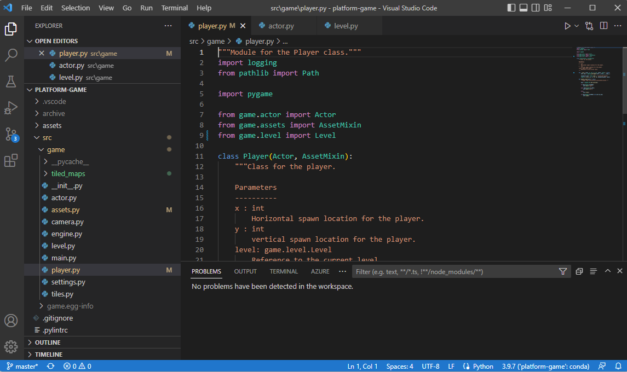
Virtual Studio Code

Slide 22
VS Code: Overzicht interface
side panel
editor
output / terminal
omgeving

Slide 23
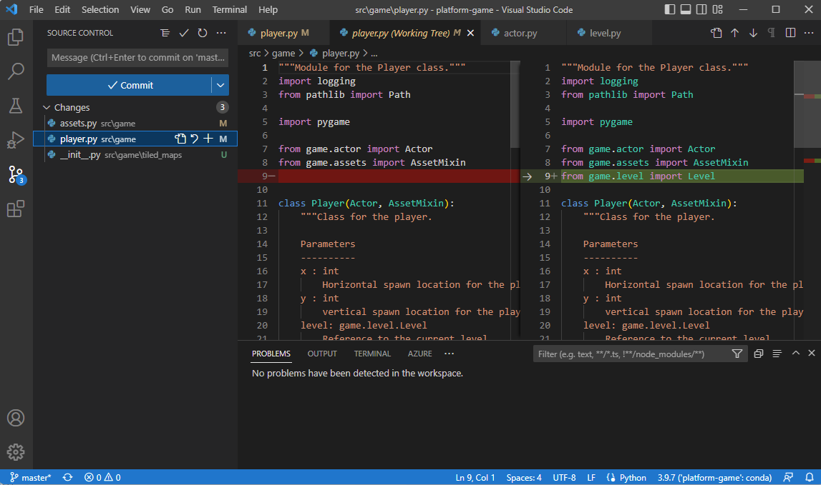
VS Code: Linker menu
sidebar menu
Files
Search
Unit testing
Debugger
Version control
Plugins
Accounts
Settings

Slide 24
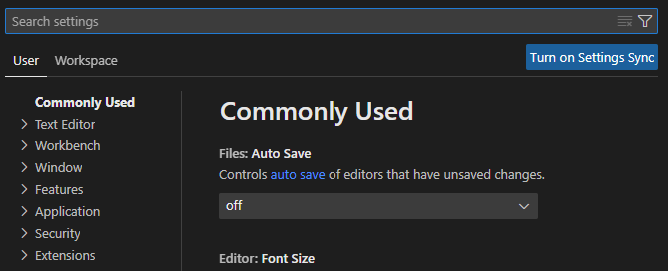
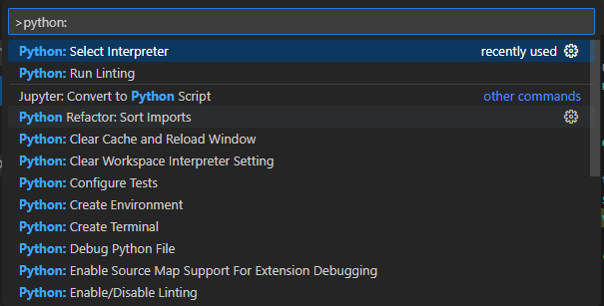
VS Code interface
Settings: CTRL + ,
Georganiseerd per sectie.
Bijvoorbeeld: Extensions => Python.
Vaak sneller via de zoekbalk.
Per gebruiker of per workspace.
Command palette: CTRL + SHIFT + P
Zoekbalk voor commando's.
Voorbeeld: Format Document.

Slide 25
Basis syntax I

Slide 26
Handige functies
print(<string>)
help(<object>)
dir(<object>)
type(<object>)
id(object)
Print een string naar de terminal.
Geeft hulp over het object.
Geeft eigenschappen van het object weer.
Geeft type van een object weer.
Geeft unieke ID van het object weer.

Slide 27
Basis data types
Numeriek
int = 1
float = 1.1
Tekst
str = "hello world!"
str = 'hello world!'
Logisch
bool = True
bool = False
Samengesteld
set = {1, 2, 3, 3}
tuple = (1, 2, 3)
list = [1, 2, 3, 4]
dict = {"a": 1, "b": 2}

Slide 28
Data types converteren
widening
Integer
int(x)
Float
float(x)
String
str(x)
Boolean
bool(x)
narrowing
Conversie naar een "breder" data type kan altijd…
Conversie naar een "smaller" data type kan misgaan!
Je krijgt een ValueError bij conversie van ongeldige waardes.
Voorbeelden ongeldige waardes: float("3a"), int("3.2")
Alleen 0, "", [], {}, None zijn boolean False.

Slide 29
Samengestelde data types
list / tuple / string
x = [1, 2, 3, 4]
x[1] # 2, index start met 0
x[4] # IndexError
x[0:2] # [1, 2]
x[2:] # [3, 4]
x[:-1] # [1, 2, 3]
x[-1:] # [4]
X[2] = 0 # toewijzen (alleen list)
dict
d = {"a": 1, "b": 2}
d["a"] # 1
d["c"] # KeyError
d.get("c", 3) # 3
d["a"] = 0 # toewijzen
list(d) # ["a", "b"]
d.keys() # dict_keys(["a", "b"])
d.values() # dict_values([1, 2])

Slide 30
Operatoren
Numeriek
= # Toewijzing
+ # Plus
- # Min
+= # Plus en toewijzen
* # Vermenigvuldigen
/ # Delen door
// # Delen als integer
% # Rest bij deling
** # Machtsverheffen
Logisch
== # Gelijk aan
!= # Ongelijk aan
> # Groter dan
>= # Groter of gelijk
< # Kleiner dan
<= # Kleiner of gelijk
is # Is identiek (object)
in # Zit in een verzameling
and # Beiden waar
or # Een van beiden waar
not # Omkering

Slide 31
Werken met tekst
"Hello " + name + "!"
f"Hello {name}!"
"Hello {n}!".format(n=name)
"Doe,John".split(",")
",".join(["Doe", "John"])
Met + kun je strings aan elkaar plakken.
Een format-string is een nettere oplossing.
Je kunt ook format() gebruiken.
Splits de string op d.m.v. scheidingsteken.
Plakt een lijst aan elkaar tot een string.

Slide 32
Oefeningen I
Wat is de uitkomst van:
- int(3.7)
- float("3.7")
- int("3.7")
Wat is het resultaat van "123" * 3?
Wat is het resultaat van [1, 2, 3] * 3?

Slide 33
Mutable of immutable

Slide 34
Kun je het wijzigen?
Mutable data
Bij sommige data types kun je waardes of eigenschappen aanpassen.
Je kunt bijvoorbeeld een waarde in een list overschrijven:
x = [1, 2, 3]
x[1] = 0
# x is nu [1, 0, 3]
Immutable data
Andere data types kun je niet aanpassen, maar alleen overschrijven.
Een tuple is bijvoorbeeld niet aan te passen zoals een list:
X = (1, 2, 3)
X[1] = 0
# Je krijgt een TypeError!

Slide 35
Welke types kun je wijzigen?
Mutable data
dict
list
object
set
Immutable data
bool
float
int
str
tuple

Slide 36
Waarom maakt het uit?
Mutable data
x = [1]
y = x
...
x[0] = 0
Wat is de waarde van y?
Immutable data
x = 1
y = x
...
x = 0
Wat is de waarde van y?

Slide 37
Waarom maakt het uit?
Mutable data
x = [1]
y = x
...
x[0] = 0
Wat is de waarde van y? [0]
Dubbel check: id(x) == id(y)
Immutable data
x = 1
y = x
...
x = 0
Wat is de waarde van y? 1
Dubbel check: id(x) != id(y)

Slide 38
Basis syntax II

Slide 39
Conditionele logica
if x == 0:
...
elif x < 0 or x > 10:
...
elif x in (1, 3, 5, 7):
...
else:
...
Met if … elif … else maak je
conditionele blokken code.
Combineer condities met or / and.
Komt waarde voor in een tuple / list.
Met else vang je alles dat niet voldoet
aan de voorgaande condities.

Slide 40
De for loop
for x in [1, 2, 3]:
print(x) # 1, 2, 3
for idx, x in enumerate([1, 2, 3]):
print(idx) # 0, 1, 2
for k, v in {"a": 1}.items():
print(k) # "a"
print(v) # 1
if k == "_comment":
continue
Een for loop gebruik je in combinatie met in.
Geef een Iterable op na in.
Iteraties tel je met enumerate().
Gebruik start=x om startpunt op te geven.
Gebruik items() om door een dict heen te lopen
Gebruik continue om iteratie over te slaan.
Gebruik break om de loop te beëindigen.

Slide 41
Comprehensions
[ name.lower() for name in names ]
[
"uneven" if n % 2 else "even"
for n in numbers
]
[ n for n in numbers if n % 2 ]
{
k.upper(): v.lower()
for k, v in my_dict.items()
}
Een comprehension bewerkt alle items uit een lijst.
De comprehensen maakt een nieuwe lijst aan.
Je kunt if … else gebruiken in een comprehension,
Je kunt de lijst filteren met een if aan het einde; dit reduceert het aantal items.
Comprehensions zijn ook voor een dict te gebruiken.

Slide 42
Functies
def say_hello():
print("Hello!")
def say_hello(name="you"):
print(f"Hello {name}!")
def is_even(value):
return value % 2 == 0
Gebruik def om een functie aan te maken.
Spring 4 spaties in voor de functie code.
Argumenten zet je tussen de haken, eventueel met
een standaard waarde.
Gebruik return om waardes terug te geven uit een
functie.

Slide 43
Lezen uit tekstbestanden
dfile = open("input.csv", "r")
dfile.close()
with open("input.csv", "r") as dfile:
for line in dfile:
...
lines = dfile.readlines()
Met open(..., "r") open je een tekstbestand.
Met close() sluit je het bestand weer.
Gebruik with om het bestand automatisch te sluiten.
Loop met for door de regels van het bestand.
Of gebruik readlines() om alle regels in te lezen.

Slide 44
Schrijven naar tesktbestanden
lines = [
"testing",
"testing",
]
with open("output.txt", "w") as out:
for line in lines:
out.write(line + "\n")
Modus "w" overschrijft het bestand.
Met write() schrijf je een string naar het bestand.
Let op: Einde van de regel moet je zelf toevoegen!

Slide 45
Oefeningen II
Schrijf een script dat namen anonimiseert.
Opzet: exercises/2_process_csv.py
Vul read_csv() in om de CSV data in te lezen.
Vul anonimize_name() in om namen te maskeren.
Data staan in:
0_data/persons/personal_data.csv
CSV input
name,gender,age
Henk de Boer,man,44
Ingrid Jansen,vrouw,37
Jaap Henriks,man,56

Slide 46
Namespaces en scopes

Slide 47
Wat is een namespace?
Een namespace koppelt namen aan waardes of objecten.
Elke variabele, functie of class die je aanmaakt komt in een namespace.
Namen in een script:
global namespace global + test
Namen in een functie:
local namespace local
x = "Hello world!"
Symbolische
naam "x"
String object
met waarde
"Hello world!"
global = "global variable"
def test():
local = "local variable"

Slide 48
Wat is een scope?
x = "global x"
def outer():
x = "outer x"
def inner():
print(x)
global
Rechts zie je 3 namespaces: global, outer en inner.
Inspringen creëert een nieuwe namespace met bijbehorende scope.
Als een naam niet gevonden wordt, zoekt Python hogerop in de hiërarchie.
De hiërarchische volgorde is:
local > enveloping > global > built-ins
outer
inner
Local namespace
Enveloping namespace(s)
Global namespace
Built-ins

Slide 49
Oefeningen III
Wat komt er in de globale namespace?
Waarom werkt de functie hiernaast niet?
Werkt deze code en wat wordt er geprint?
from pandas import *
def print(name):
print(f"Hello {name}!")
sum = sum([1, 2, 3])
print(sum)

Slide 50
Classes

Slide 51
Waarom classes?
Classes bundelen:
Waardes: attributes
Logica: methods
Bundeling maakt importeren eenvoudig.
Attributen kunnen worden gebruikt in verschillende methodes.
Toegang tot attributen en methodes via self.
class Person:
# Attributes
name = "John"
lastname = "Doe"
# Methods
def full_name(self):
return f"{self.name} {self.lastname}"
def greeting(self):
return f"Hello {self.name}"

Slide 52
Class versus object
Een class (Type) is als een soort blauwdruk / sjabloon.
Door een class te initialiseren maak je en instantie / object.
Initialiseren: Roep de class aan zoals een functie.
Dit levert unieke objecten op…
ook al hebben ze dezelfde attributen.
# Define the class.
class Person:
name = "John"
lastname = "Doe"
# Initialize an instance.
person1 = Person()
# And another...
person2 = Person()
# Different objects.
id(person1) != id(person2)
# Same attribute values...
person1.name == person2.name

Slide 53
Dunder methods: De constructor
Double underscore methods hebben een speciale betekenis.
__init__
Constructor: Initialiseert het object met unieke waardes.
class Person:
def __init__(self, name, lastname):
# Store values inside the object.
self.name = name
self.lastname = lastname
# Initialize two persons
john_doe = Person("John", "Doe")
jane_doe = Person("Jane", "Doe")

Slide 54
Meer mogelijk met dunders
__add__
Optellen met de + operator.
__str__
Weergave als string, bv. met print().
Data model met alle dunder methods:
https://docs.python.org/3/reference/datamodel.html#special-method-names
class Vector2D:
def __init__(self, dx, dy):
self.dx = dx
self.dy = dy
def __add__(self, other):
return Vector2D(
self.dx + other.dx, self.dy + other.dy
)
def __str__(self):
return f"({self.dx}, {self.dy})"
# Construct and add two vectors together.
v1 = Vector2D(4, 4)
v2 = Vector2D(2, 4)
print(v1 + v2) # prints (6, 8)

Slide 55
Privé attributen en methodes
Privé attributen en methodes worden intern gebruikt door de class.
Implementatie kan wijzigen; roep privé methodes niet direct aan.
Een underscore:
Methode is privé, alleen conventie.
Twee underscores:
Privé en onbereikbaar buiten de class.
class Example:
def _private(self):
print("I'm private!")
def __restricted(self):
print("I'm restricted!")
def public(self):
self.__restricted()
# Call all methods.
x = Example()
x._private() # prints "I'm private!"
x.__restricted() # AttributeError
x.public() # prints "I'm restricted!"

Slide 56
Static en class methodes
@staticmethod
Statische methodes waarin self niet nodig / beschikbaar is.
@classmethod
Methodes die met de class werken. Eerste argument verwijst naar de class zelf.
class Person:
@staticmethod
def _is_valid_name(name):
return len(name) > 3
@classmethod
def from_str(cls, person_str):
name, lastname = person_str.split(",")
return cls(name, lastname)
# Create person from CSV string.
john = Person.from_str("John,Doe")

Slide 57
Oefeningen IV
Open Notebook exercises/4_fuzzy_dict.ipynb
FuzzyDict; dict dat niet hoofdlettergevoelig is:
fuzzydict["NAAM"] is gelijk aan fuzzydict["naam"].
Zowel bij ophalen als wegschrijven van waardes.
Gebruik:
__getitem__ om waardes op te halen.
__setitem__ om waardes op te slaan.
Bonus voor implementeren van methodes:
__str__, __repr__, __len__, keys, values, items

Slide 58
Overerving
TextData
file_path
read()
write()
Overerving: eigenschappen worden overgenomen van een andere class.
TextData vormt de basis voor CSVData en JSONData.
CSVData krijgt alle eigenschappen van TextData.
CSVData kan nieuwe eigenschappen toevoegen; _split_record().
CSVData kan eigenschappen van TextData overschrijven.
CSVData
file_path
read()
write()
_split_record()
JSONData
file_path
read()
write()
_flatten()

Slide 59
Overerving
Class: TextData
Attributen: path
Methodes: __init__()
read()
Class: CSVData
Basis class: TextData
Hergebruikt: __init__()
Nieuw: _split_record()
Overschreven: read()
class TextData:
"""Base class for text data."""
def __init__(self, file_path):
self.path = file_path
def read(self):
with open(self.path, "r") as dfile:
return [line.strip() for line in dfile]
class CSVData(TextData):
"""Class for CSV data."""
separator = ","
def _split_record(self, record):
return record.split(self.separator)
def read(self):
with open(self.path, "r") as dfile:
return [
self._split_record(line.strip())
for line in dfile
]

Slide 60
Toegang tot de basis class
Via super() heb je toegang tot de basis class, ook als je deze overschrijft.
Hiermee kun je oude functionaliteit hergebruiken en tegelijkertijd uitbreiden.
class TextData:
"""Base class for text data."""
def __init__(self, file_path):
self.path = file_path
def read(self):
with open(self.path, "r") as dfile:
return [line.strip() for line in dfile]
class CSVData(TextData):
"""Class for CSV data."""
def __init__(self, path, separator):
super().__init__(path)
self.separator = separator
def _split_record(self, record):
return record.split(self.separator)
def read(self):
return [
self._split_record(line)
for line in super().read()
]

Slide 61
Oefeningen V
Implementeer weer de FuzzyDict class uit de vorige opdracht.
Gebruik UserDict uit collections als basis class.
Hoeveel methodes moet je nu zelf overschrijven?
Tip: Met super() kun je bij de eigenschappen van de basis class!

Slide 62
Overerving van meerdere classes
Gestapelde basis classes:
Meerdere basis classes:
class C(B)
x | y | def z
class C(B, A)
x | y | def z
class B(A)
def x | y
class B
def x
class A
def x | def y
class A
def x | def y

Slide 63
Overerving van meerdere classes
Gestapelde basis classes:
Meerdere basis classes:
class C(B)
x | y | def z
class C(B, A)
x | y | def z
Specialisatie
Classes met zelfde doel / uit zelfde domein.
Meer gespecialiseerde functionaliteit.
DataReader
=> SQLReader
=> MicrosoftSQLReader
Adaptatie
Classes met uiteenlopende doelen.
Behoefte aan gedeelde functionaliteit.
MicrosoftSQLReader
<= SQLReader + EncryptionMixin
class B(A)
def x | y
class B
def x
class A
def x | def y
class A
def x | def y

